Slide 1



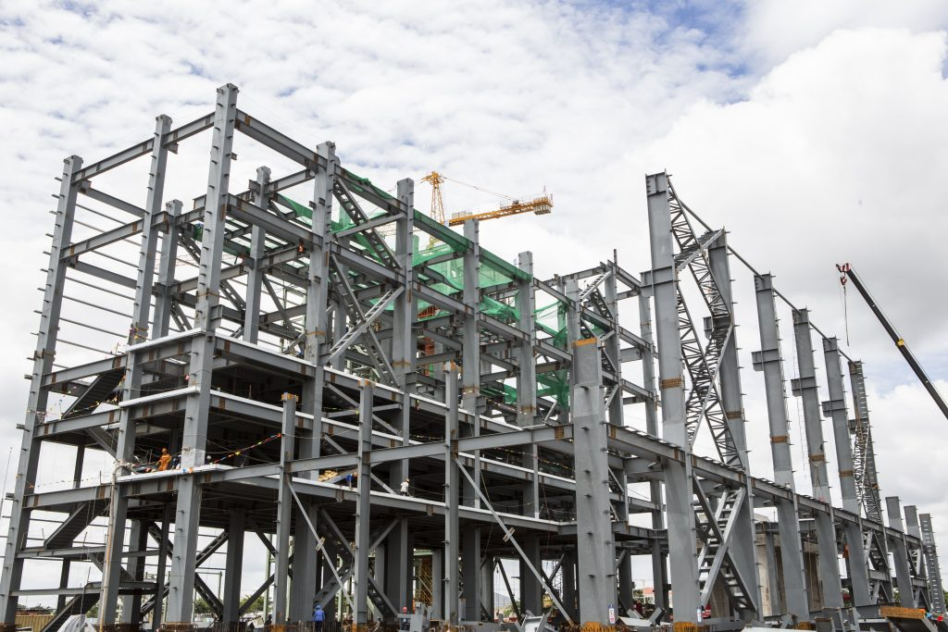
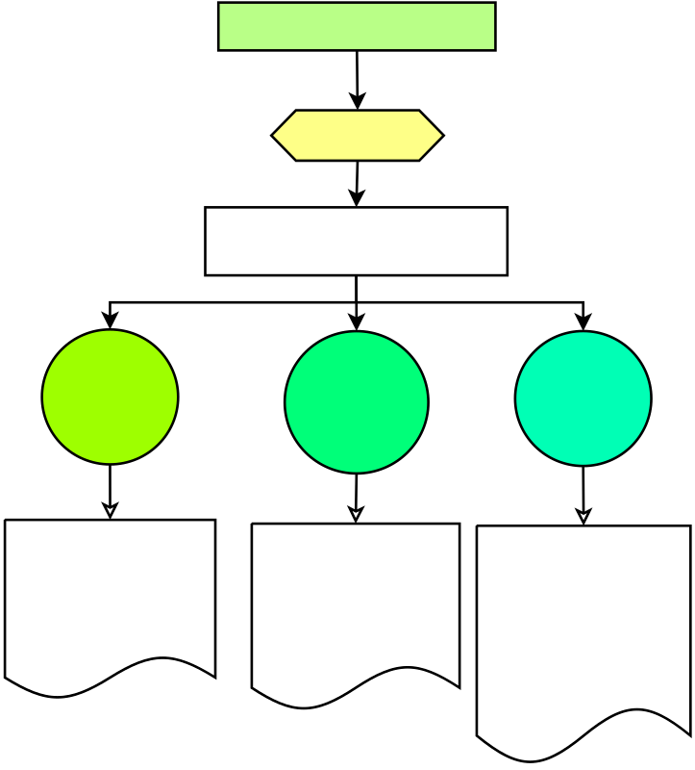
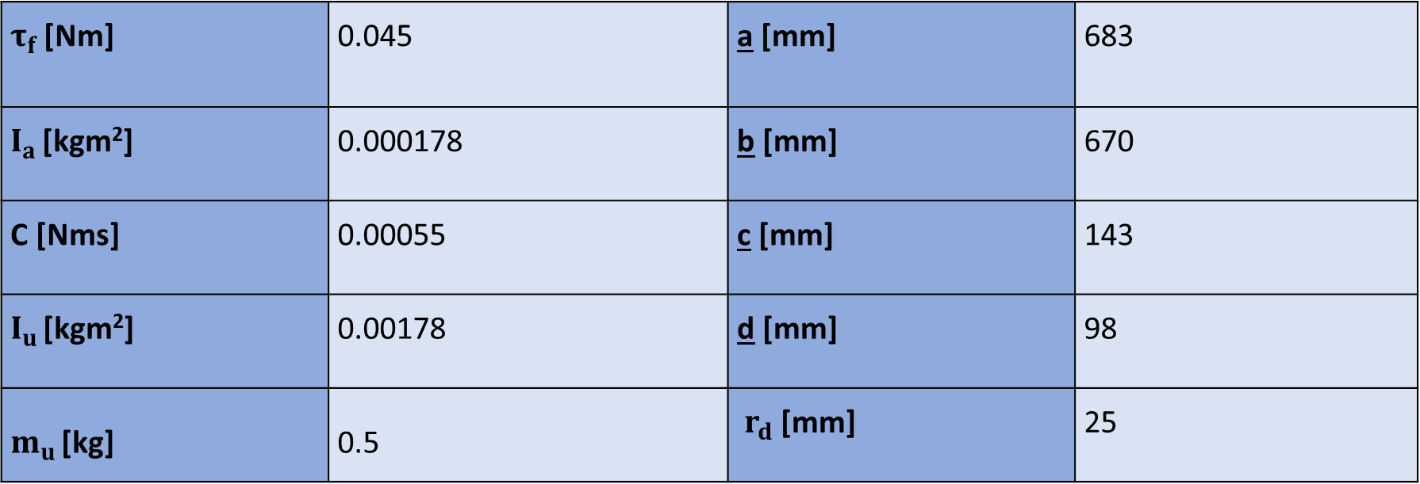
İNŞAAT MÜHENDİSLİĞİ BÖLÜMÜ
OINS 4000 BİTİRME ÇALIŞMASI
ÇALIŞMANIN BAŞLIĞINI BU KISMA YAZINIZ
2209-A
ÖĞRENCİ 1. Ad-Soyad, ÖĞRENCİ 2. Ad-Soyad, ÖĞRENCİ 3. Ad-Soyad, ÖĞRENCİ 4. Ad-Soyad
Proje Danışmanı : Ünvan- Ad-Soyad
1. GİRİŞ
3. BULGULAR
Poster, tek parça, 70x100 (Genişlik: 70 cm, Yükseklik: 100 cm) boyutlu hazırlanmalıdır.
Poster başlığının altında öğrencilerin ad/soyad ve danışman adı yer almalıdır.
Bu taslak poster üzerinden devam edilerek mavi zeminli kısım, rengi dahil istenildiği gibi değiştirilebilir. Beyaz zeminli kısımlarda sadece bilgiler doldurulmalıdır.
Posterdeki yazı karakteri boyutu, ana başlık için en az 40 pt, konu başlıkları için 40 pt ve yazı kısımları için 24 pt olmalıdır. Satır aralıkları 1 olmalıdır.
Poster, taslakta verilen konu başlıklarını içermelidir.
KAYNAKLAR kısmında en fazla 5 adet kaynak verilmelidir.
Posterde grafik ve şekillere ağırlık verilmeli uzun cümlelerden ve paragraflardan kaçınılmalıdır.
Şekiller en az 300 dpi çözünürlükte olmalıdır.
Tablolar için en küçük 20 pt karakter boyutu kullanılmalıdır. Parametre isimleri ve değerler rahatça ayrıştırılabilmelidir.
İçerik kısmında karakter tipi olarak Times New Roman kullanılmalıdır.
Posteri örnekteki gibi 2 veya 3 sütun olarak düzenleyebilirsiniz.
İçerik bu kısma yazılacak içerik bu kısma yazılacak içerik bu kısma yazılacak
İçerik bu kısma yazılacak içerik bu kısma yazılacak içerik bu kısma yazılacak
İçerik bu kısma yazılacak içerik bu kısma yazılacak içerik bu kısma yazılacak içerik bu kısma yazılacak içerik bu kısma yazılacak içerik bu kısma yazılacak içerik bu kısma yazılacak İçerik bu kısma yazılacak içerik bu kısma yazılacak içerik bu kısma yazılacak içerik bu kısma yazılacak içerik bu kısma yazılacak içerik bu kısma yazılacak içerik bu kısma yazılacak içerik bu kısma yazılacak içerik bu kısma yazılacak içerik bu kısma yazılacak içerik bu kısma yazılacak içerik bu kısma yazılacak içerik bu kısma yazılacak İçerik bu kısma yazılacak içerik bu kısma yazılacak içerik bu kısma yazılacak içerik bu kısma yazılacak içerik bu kısma yazılacak içerik bu kısma yazılacak içerik bu kısma yazılacak içerik bu kısma yazılacak içerik bu kısma yazılacak içerik bu kısma yazılacak içerik bu kısma yazılacak içerik bu kısma yazılacak içerik bu kısma yazılacak
Şekil 3. Örnek grafik (Şekil içindeki yazıların okunabilir ve metnin geri kalanındaki punto büyüklüğü ile aynı olmasına dikkat edilmelidir. )
Şekil 1. Örnek resim
4. SONUÇLAR
2. YÖNTEM
İçerik bu kısma yazılacak içerik bu kısma yazılacak içerik bu kısma yazılacak içerik bu kısma yazılacak içerik bu kısma yazılacak içerik bu kısma yazılacak içerik bu kısma yazılacak içerik bu kısma yazılacak içerik bu kısma yazılacak içerik bu kısma
İçerik bu kısma yazılacak içerik bu kısma yazılacak içerik bu kısma yazılacak içerik bu kısma yazılacak içerik bu kısma yazılacak içerik bu kısma yazılacak içerik bu kısma yazılacak içerik bu kısma yazılacak içerik bu kısma yazılacak içerik bu kısma yazılacak içerik bu kısma yazılacak içerik bu kısma yazılacak içerik bu kısma yazılacak İçerik bu kısma yazılacak içerik bu kısma yazılacak
Tablo 1. Örnek tablo
$τ_{f}$ [Nm] | 0.045 | a [mm] | 683
$I_{a}$ [kgm²] | 0.000178 | b [mm] | 670
C [Nms] | 0.00055 | c [mm] | 143
$I_{u}$ [kgm²] | 0.00178 | d [mm] | 98
$m_{u}$ [kg] | 0.5 | $r_{d}$ [mm] | 25
5. KAYNAKLAR
Şekil 2. Örnek diyagram
Doege, E., ve Dröder, K., Sheet metal forming of magnesium wrought alloys formability and proses technology, Journal of Material Processing Technology, 115 (2001) 14-19.
www.ogm.gov.tr/agaclar.htm Ağaç Türlerimiz. Son Erişim Tarihi, 11 Mart 2023.
TS 2478, Odunun Statik Eğilmede Elastikiyet Modülünün Tayini, T.S.E., Ankara, I. Baskı, Kasım 1976.
Destekleyen kurum/kuruluş/firma : (Varsa destekleyen kurum bilgileri yazılacak. Örneğin Bu çalışma TÜBİTAK 2209-A / 2209-B / KTÜ BAP09 / …… projeleri desteği kapsamında gerçekleştirilmiştir. Destekleyen kuruluş yoksa bu kısım silinebilir.)
Mayıs 2024

